Slide 1

Школа актива добровольцев
Шевнюк Павел Викторович, Владимирская область

Slide 2

Волонтёрство - как тренд развития новой добровольческой культуры, является основным звеном в самоопределении, профориентации человека и социальным лифтом при развитии соответствующих навыков и компетенций.

Slide 3

Цель: Создать добровольческий актив на территории района, с последующим кураторством добровольческих школ и их взаимодействием через образовательную программу и реализацию проектов для 120 человек в возрасте от 13 до 25 лет с 1 сентября 2020 по 31 мая 2021 года.

Slide 4
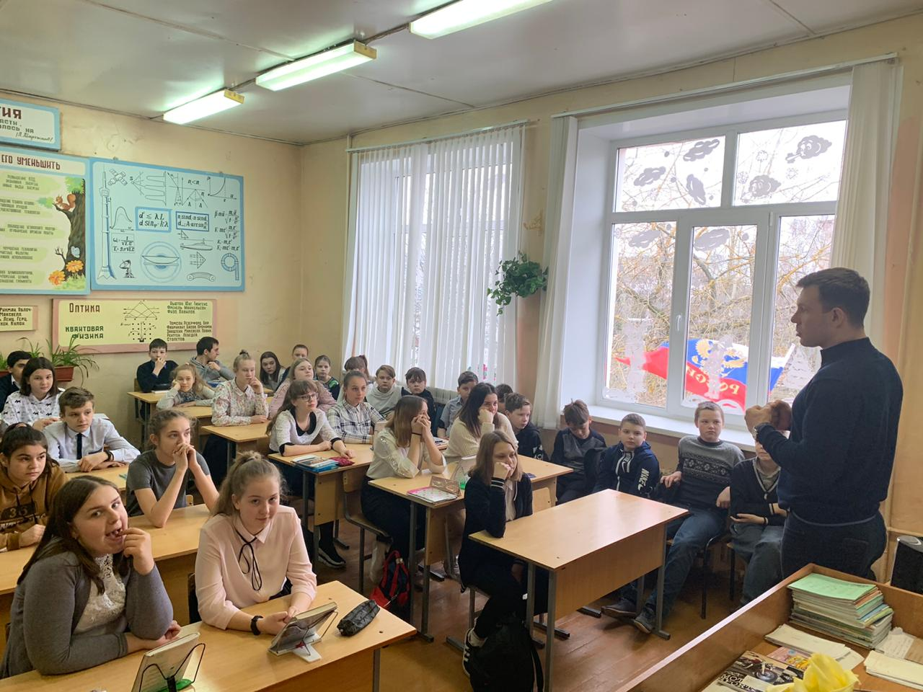
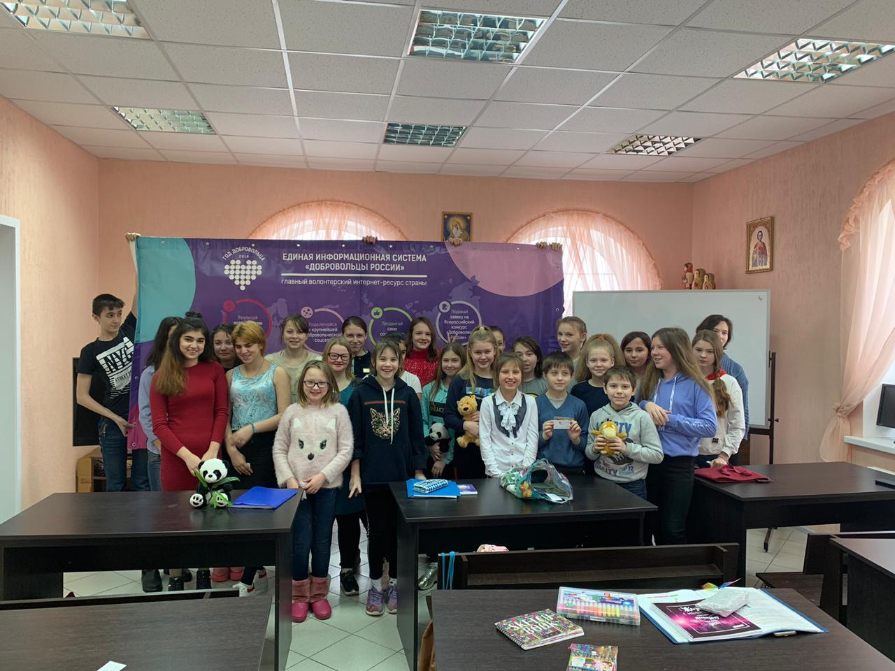
Задачи:
Популяризировать и вовлекать школьников, студентов в волонтерскую деятельность.
Обучить Добровольцев необходимым навыкам и практическими знаниями для проведения мероприятий и акций.
Информировать сопровождение проекта о достигнутых результатах.
Курировать реализацию проектов после окончания школ.
Разработать и запустить механизм взаимодействия между активами добровольцев.

Slide 5
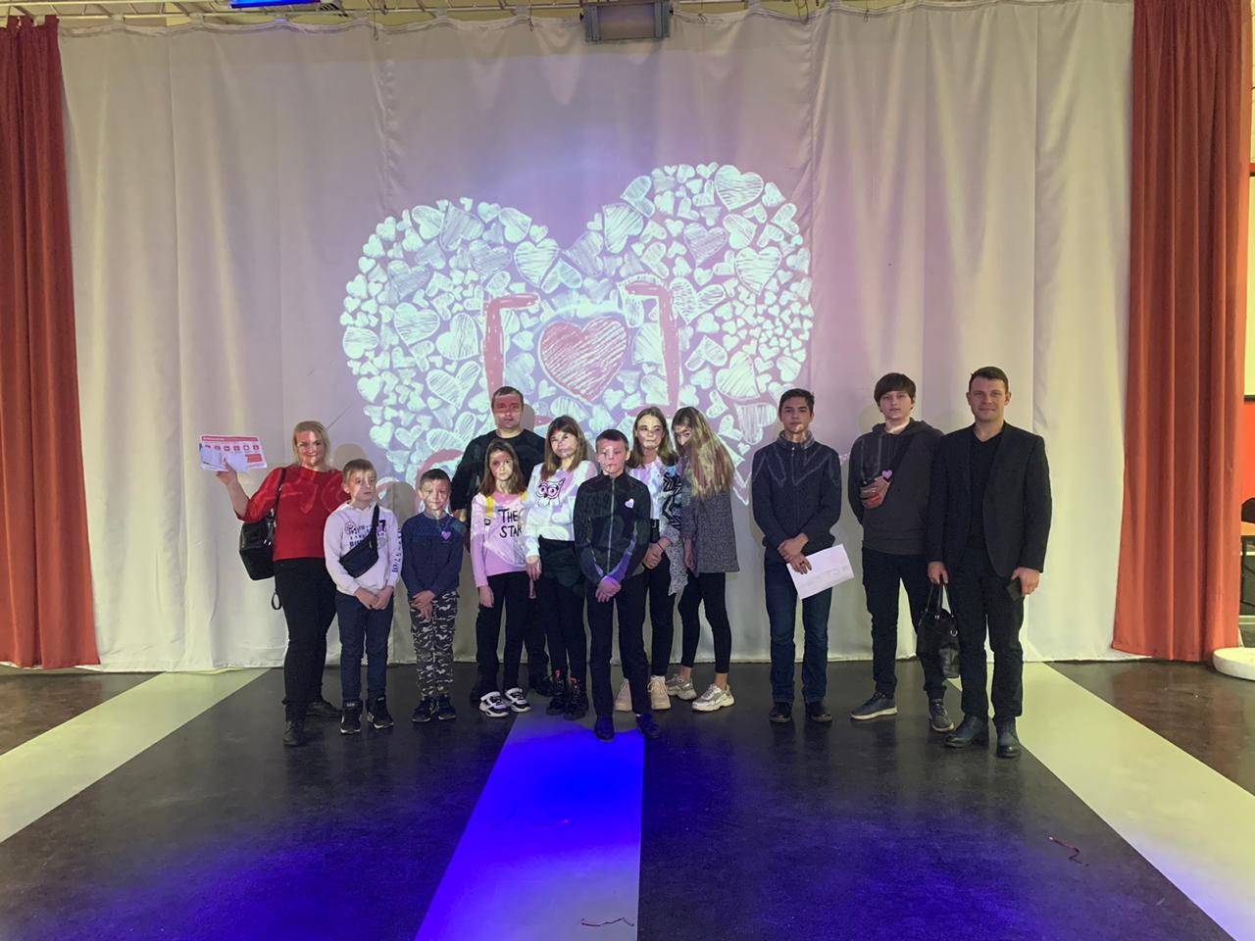
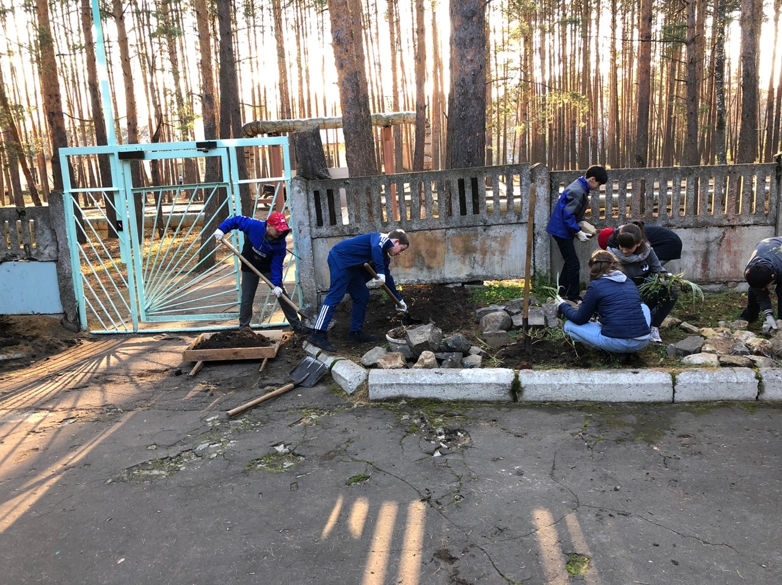
Итоги:
Участники проекта приобретут знания в нескольких направлениях добровольчества, объединятся и создадут свои команды. Заведут новые знакомства. Примут участие в организации акций, социальных мероприятий и помогут приюту для собак.
Проект позволит сформировать и обучить актив Добровольцев, которые реализуют мероприятия в районе. Получат возможность для личностной и профессиональной самореализации.

Slide 6
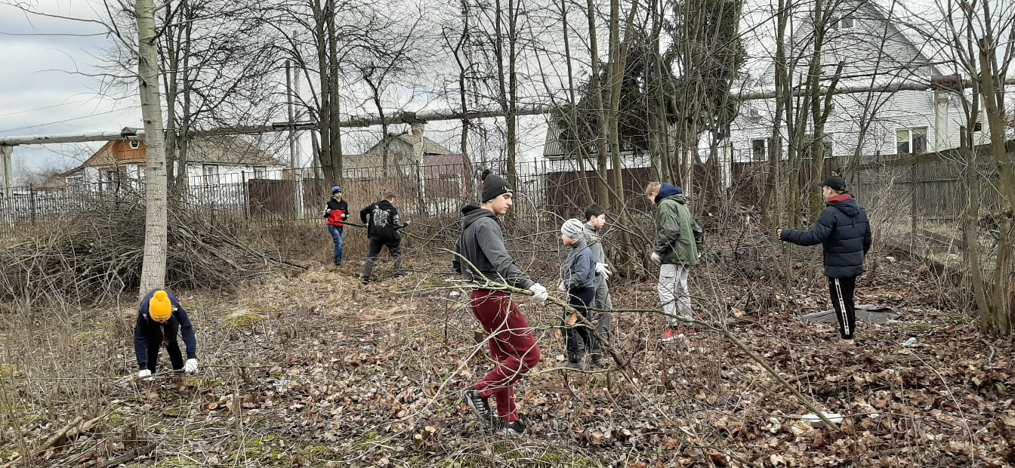
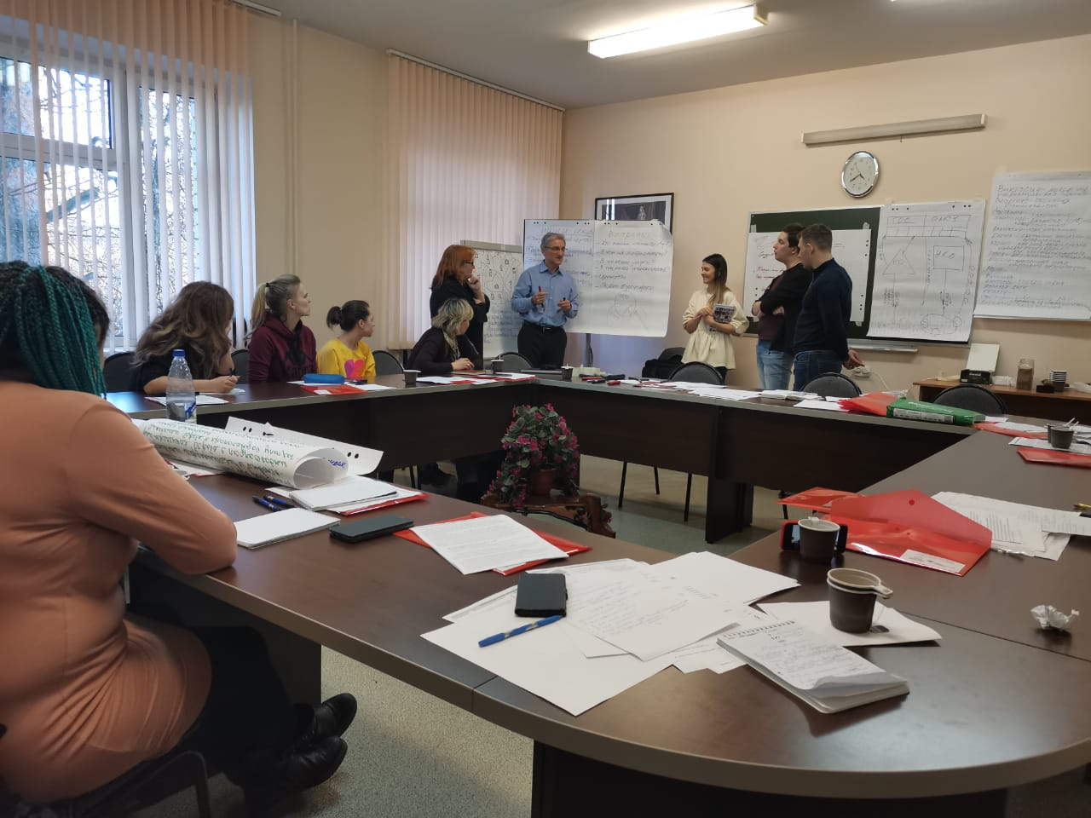
ученики школы - 120 человек;
4 школы;
актив Добровольцев;
завершающая сессия “Форум”;
“дорожная карта” для проведение совместных мероприятий.
охват жителей социальными услугами составляет - 350-500 человек ( по реализации инициатив участников школы);
помощь приюту для собак - 4 раза.
количество публикаций о проекте в социальной сети - 30 раз.
количество акции, мероприятий, проведенных участниками школ - 8.

Slide 7

